Slide 1
DEPARTAMENTO DE CIENCIAS DE LA TIERRA Y LA CONSTRUCCIÓN
CARRERA DE INGENIERÍA GEOGRÁFICA Y DEL MEDIO AMBIENTE
“EVALUACIÓN DE IMPACTO AMBIENTAL PARA LAS OBRAS DE MITIGACIÓN ANTE EL FLUJO DE LAHARES DEL VOLCÁN COTOPAXI ”
Autores:
Andrea Castro
Santiago Hidalgo
Director del proyecto:
Ing. Marco Masabanda Ph.D
Oponente designado:
Ing. Oswaldo Padilla Ph.D

Slide 2
CONTENIDO
Planteamiento del problema
Objetivos
Caracterización de las obras de mitigación
Diagnóstico ambiental
Metodología
Resultados
Conclusiones y recomendaciones
Planes de manejo ambiental
Marco Teórico

Slide 3
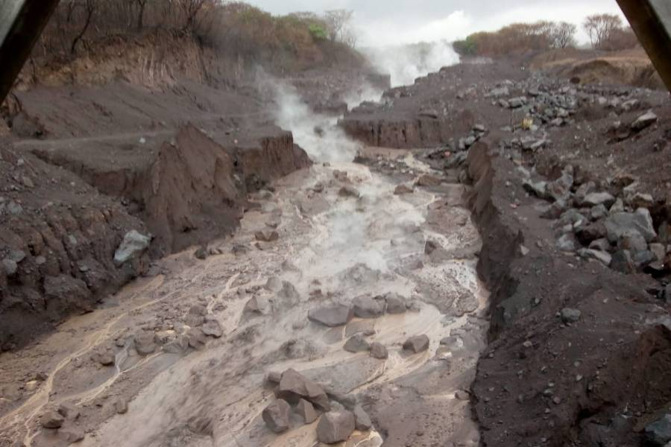
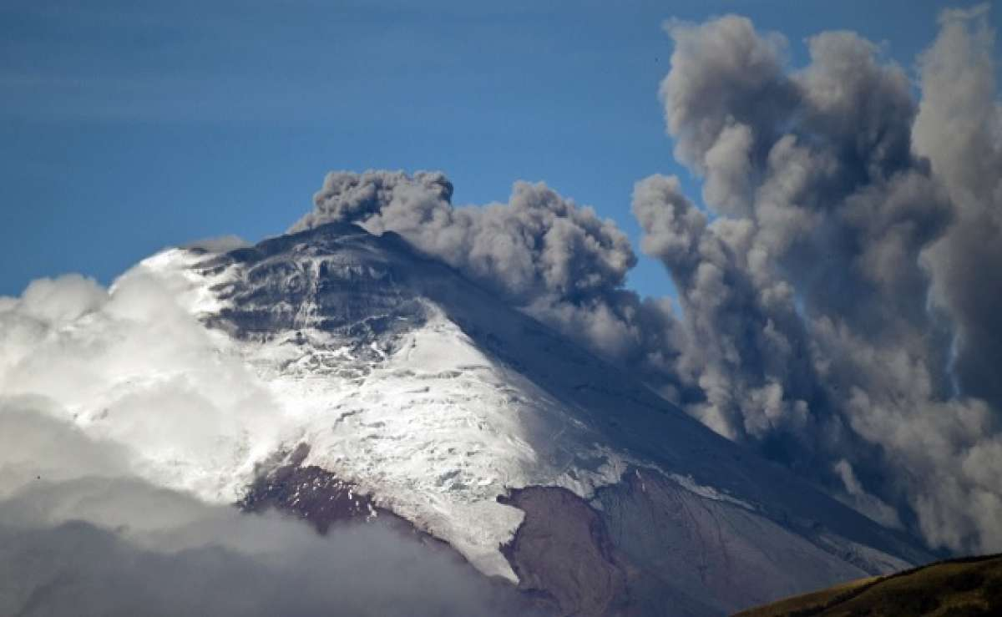
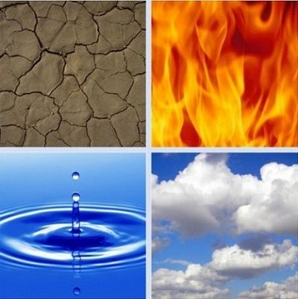
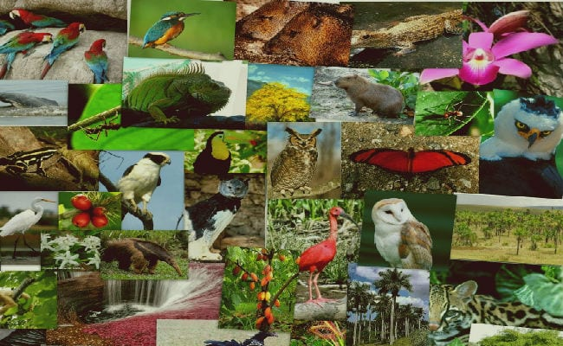
Planteamiento del Problema
Una erupción del volcán Cotopaxi puede causar varios efectos.
Proyectos de construcción de obras civiles de mitigación en las diferentes quebradas, que modifican los componentes.
Se plantea realizar una evaluación de impacto ambiental.
Resguardan la vida de más de 300.000 personas

Slide 4
Objetivos
General
Aplicar el análisis de proceso jerárquico para la evaluación de impacto ambiental, en las etapas de planificación, construcción, operación y abandono, para las obras civiles de mitigación de lahares en las quebradas Saquimala, Cimarrones, Mururco y San Lorenzo ubicadas al sur del volcán Cotopaxi.
Específicos
Recopilar o generar información de los factores en los sistemas biótico, abiótico, perceptual y antrópico.
Realizar la evaluación de impacto ambiental para cada quebrada, de una manera cuantitativa, mediante la metodología para la evaluación de impactos ambientales aplicados al ciclo de vida de proyectos de infraestructura de Viloria (2015).
Modelar espacialmente las áreas de embalse para la retención de lahares en las distintas quebradas.
Formular planes de manejo ambiental acorde a los resultados obtenidos en la evaluación de impacto ambiental.

Slide 5
Marco Teórico
Evaluación de impacto ambiental (EIA)
Herramienta para identificar los posibles impactos ambientales en base a los aspectos ambientales de los proyectos propuestos.
Con el fin de evaluar los enfoques alternativos, y de diseñar e incorporar medidas adecuadas
Elemento de las actividades, productos o servicios de una organización que puede interactuar con el medio ambiente.
Aspecto Ambiental
Causa o acción de un impacto ambiental

Slide 6
Marco Teórico
Impacto ambiental
Es cualquier cambio que se produce en el medio ambiente siendo el resultado de la acción de todos o parte de los aspectos ambientales de su organización.
Puede resultar beneficioso o adverso con el medio ambiente.
Procesos para una EIA
Fuente: (Arboleada, 2008)

Slide 7
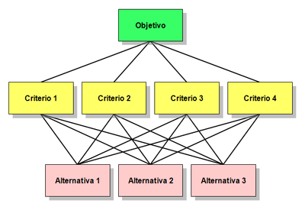
Marco Teórico
Proceso de Análisis Jerárquico
Método creado para evaluar alternativas y tomar decisiones cuando se tienen en consideración varios criterios.
Está basado en el principio que la experiencia y el conocimiento de los autores son tan importantes como los datos utilizados en el proceso.
Documento que establece a detalle y en orden cronológico las acciones que se requiere ejecutar para prevenir, mitigar, controlar, corregir y compensar los posibles impactos ambientales negativos o acentuar los impactos ambientales positivos.
Plan de Manejo Ambiental

Slide 8
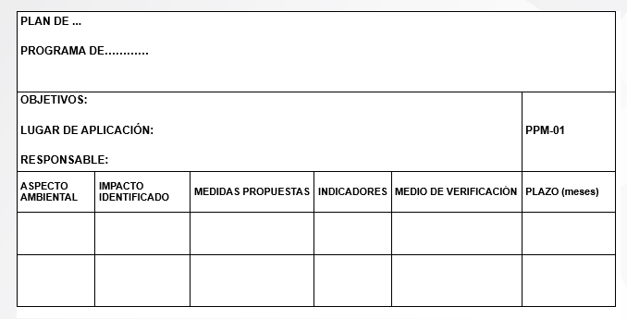
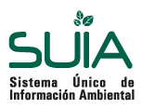
Marco Teórico
Plan de Manejo Ambiental
Se toma en cuenta todos los aspectos relevantes, de las condiciones ambientales actuales del área de influencia directa e indirecta
Secretaría de Ambiente del Municipio del Distrito Metropolitano
Quito. (Metropolitano, 2020)
PLAN DE MANEJO AMBIENTAL BASE – GENERAL
Basado en
Formato aprobado por el SUIA

Slide 9
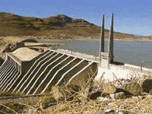
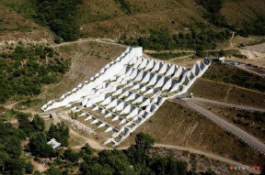
Caracterización de las obras de mitigación
Se tomó la información de los proyectos de investigación de los ingenieros civiles: (Arévalo & Ñaupari , 2016) para las quebradas de Cimarrones y Mururco. Además de (Fichamba & Ñacata, 2016) para las quebradas de San
Lorenzo y Saquimala.
Presa mixta de hormigón y tierra.
Ubicación de las obras de mitigación
Quebrada | E(m) | N(m) | h(m)
Saquimala | 780166 | 9918799 | 3660
San Lorenzo | 780170 | 9919586 | 3510
Cimarrones | 784374,63 | 9913562,76 | 3534,86
Mururco | 780350,14 | 9916414,50 | 3579,40
Fuente: (Arévalo & Ñaupari , 2016) y (Fichamba & Ñacata, 2016)
Dimensiones de las obras
Quebrada | Largo(m) | Ancho(m) | Altura(m) | Área(m2)
Saquimala | 295 | 131 | 93 | 38645
San Lorenzo | 230 | 113 | 70 | 25990
Cimarrones | 260 | 110 | 80 | 28600
Mururco | 275 | 110 | 75 | 30250
Fuente: (Arévalo & Ñaupari , 2016) y (Fichamba & Ñacata, 2016)

Slide 10
Áreas de embalse
INICIO
CONTINÚA
Recopilación de la información
Reclass
1
DEM actualizado de la zona
Coordenadas puntos de control
Alturas de las presas
Raster del área
Raster to polygon
Polígono del área aproximada
Área de embalse
Dar la elevación al polígono de la presa
FIN
Tin con la elevación de la presa
Raster con la altura de la presa
Simbología
 | INICIO / FIN Actividad Producto Conector
Raster Calculator (Raster – DEM)
1
Raster con valores negativos y positivos
CONTINÚA

Slide 11
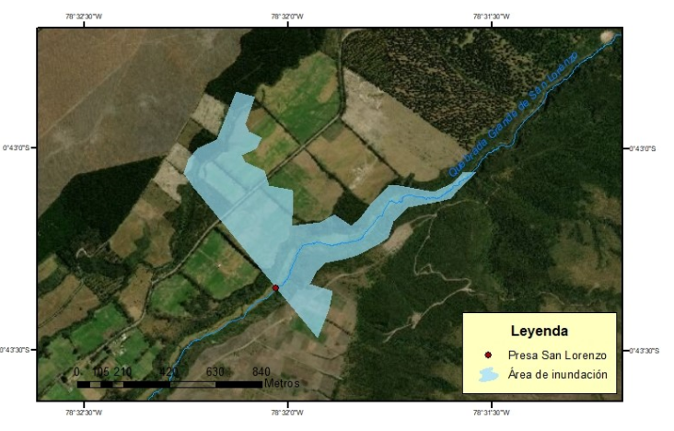
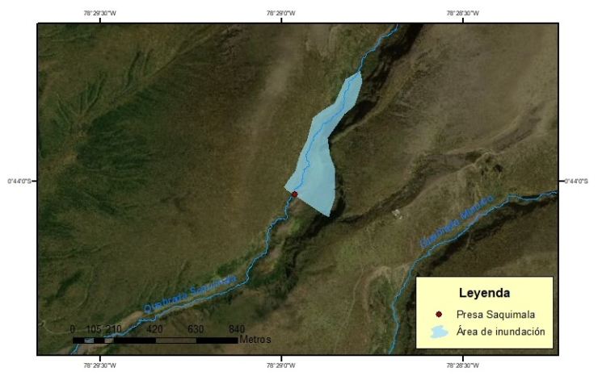
Áreas de embalse
Área de embalse presa San Lorenzo
Área de embalse presa Saquimala

Slide 12
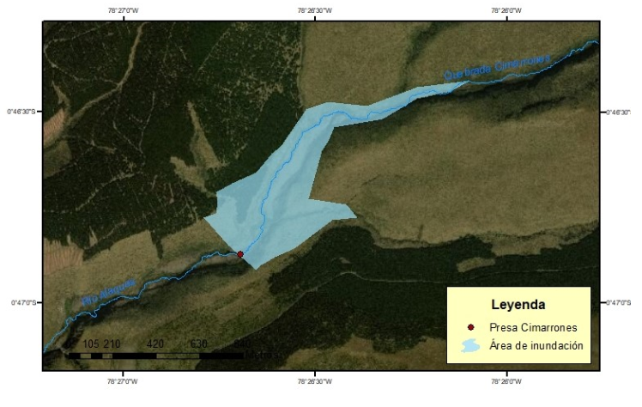
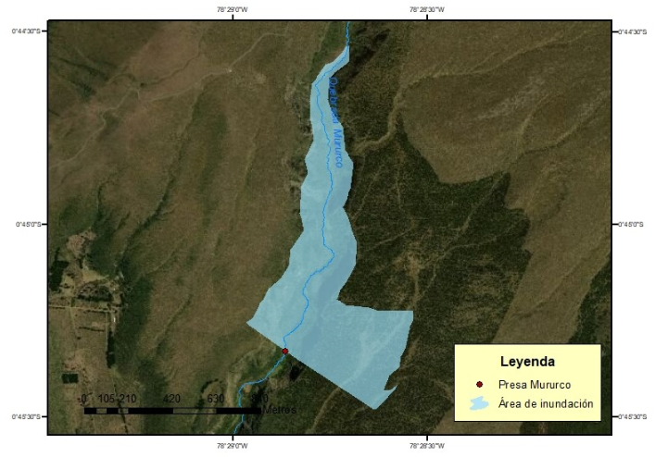
Áreas de embalse
Área de embalse presa Cimarrones
Área de embalse presa Mururco

Slide 13
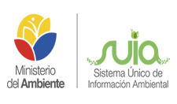
Evaluación ambiental inicial
Catálogo de proyectos, obras y actividades
Construcción de infraestructura civil
Categoría III
300000 m²
Dependiendo de las particularidades del proyecto, este aspecto puede ser omitido o modificado en conformidad al caso
Quebrada | Área de embalse(m²) | Área de la presa (m2) | Total Área (m2)
Saquimala | 104041,89 | 38645 | 142686,89
San Lorenzo | 366651,11 | 25990 | 392641,11
Cimarrones | 304741,45 | 28600 | 333341,45
Mururco | 483326,71 | 30250 | 513576,71
Volúmenes de embalse
Quebrada | Volumen de embalse (Hm³)
Saquimala | 13,84
San Lorenzo | 14,08
Cimarrones | 13,99
Mururco | 14,83
El volumen de glaciar a finales del 2015 era de 350 Hm3, el 25% del volumen del glaciar es el que se derretirá
Fuente: (Arévalo & Ñaupari , 2016) y (Fichamba & Ñacata, 2016)

Slide 14
Diagnóstico ambiental

Slide 15
Ambiente como objeto de evaluación
Se considera ambiente al entorno conformado por diversas características naturales, apreciadas
en los factores: físico, social económico y estético, en los cuales interactúan individuos y comunidades. Viloria (2015) establece un orden para tomar el ambiente como objeto de estudio.
Medio Natural
Sistema abiótico
Sistema biótico
Medio humano
Sistema perceptual
Sistema antrópico
Sistema relacional
Componente atmósfera
Componente agua
Componente suelo
Componente paisaje
Componente procariota
Componente eucariota
Componente económico
Componente político
Componente sociocultural
Componente procesos y relaciones

Slide 16
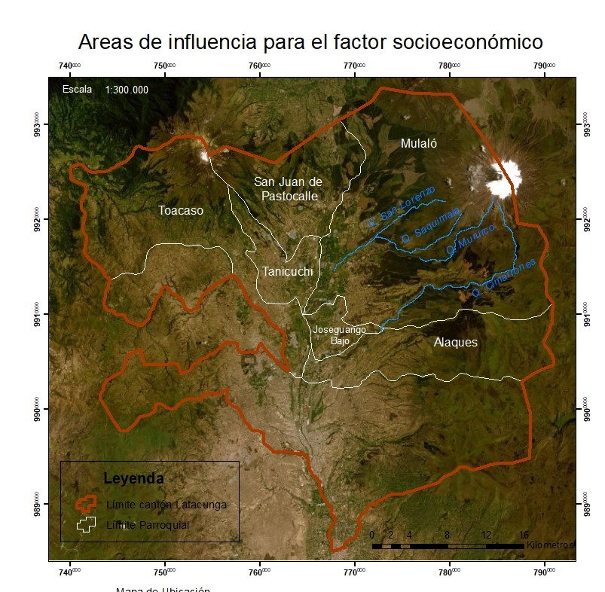
Sistema antrópico
Áreas influenciadas por los servicios del proyecto de las obras de mitigación, en específico
de las parroquias Mulaló, San Juan de Pastocalle, Tanicuhi, Joseguango Bajo Alaques y Toacaso
Parroquia | Población | Mujeres | Hombres | Superficies en ${Km}^{2}$ | Densidad Poblacional
Mulaló | 8095 | 4225 | 3870 | 438.49 | 18.46
San Juan de Pastocalle | 11 449 | 5955 | 5494 | 136.42 | 83.92
Tanicuhi | 12 831 | 6575 | 6256 | 54.04 | 237.44
Joseguango Bajo | 2.869 | 1489 | 1380 | 17.48 | 164.13
Alaques | 5.481 | 2.856 | 2.625 | 147.55 | 37.15
Toacaso | 7685 | 3947 | 3738 | 182.36 | 42.14

Slide 17
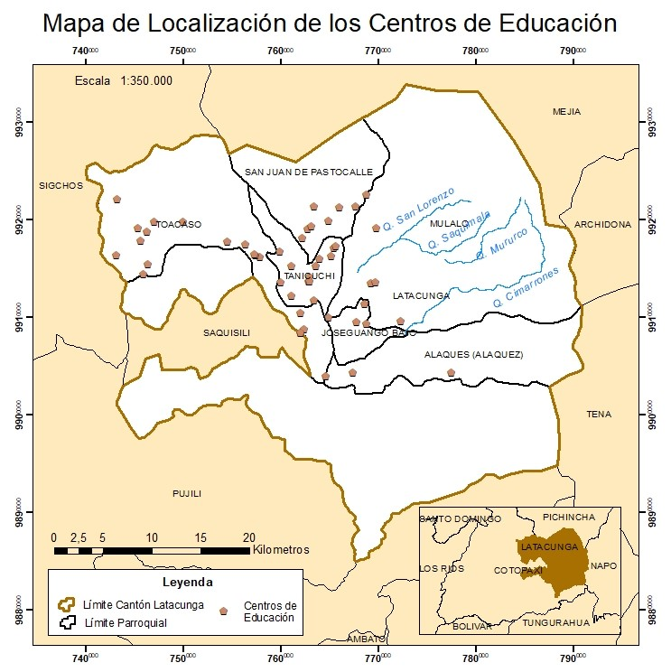
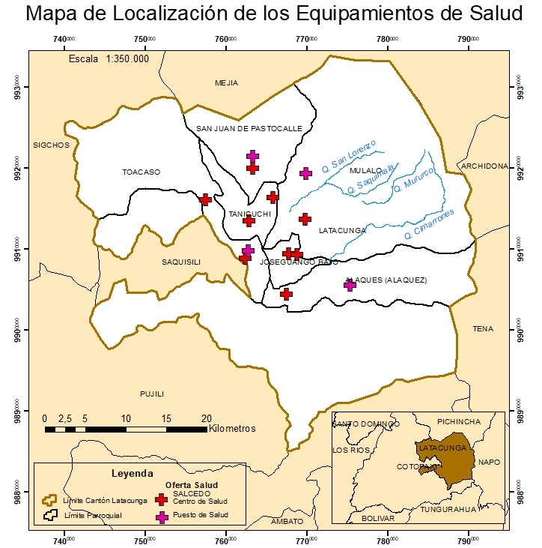
Sistema antrópico

Slide 18
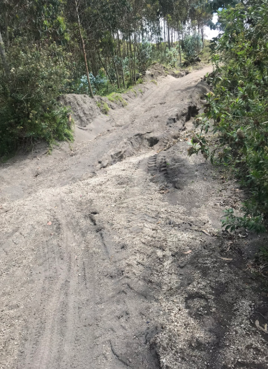
Sistema antrópico
Población económicamente activa
Distancia a la población
Parroquias | Hombre | Mujer | Total | %
Mulaló | 1949 | 1351 | 3300 | 1.94
San Juan de Pastocalle | 2672 | 1698 | 4370 | 2.56
Tanicuhi | 3169 | 2035 | 5204 | 3.05
Joseguango Bajo | 724 | 537 | 1261 | 0.74
Alaques | 1396 | 941 | 2337 | 1.37
Toacaso | 1686 | 1251 | 2937 | 1.72
Quebrada | Poblado | Distancia(m)
Saquimala | Centro de Mulaló | 10657,03
San Lorenzo | Centro de Mulaló | 7186,53
Cimarrones | Centro de Mulaló | 13774,65
Mururco | Centro de Mulaló | 10026,88
Fuente: (SNI, 2013)
Vías y accesos
Las vías más cercanas a los puntos de control son de tercer orden, de difícil acceso, especialmente para maquinaria pesada

Slide 19
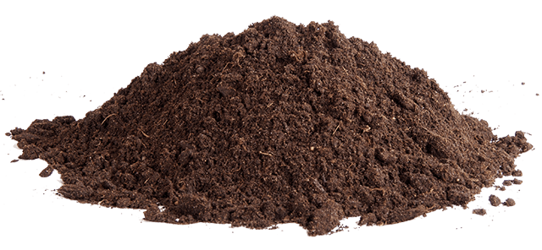
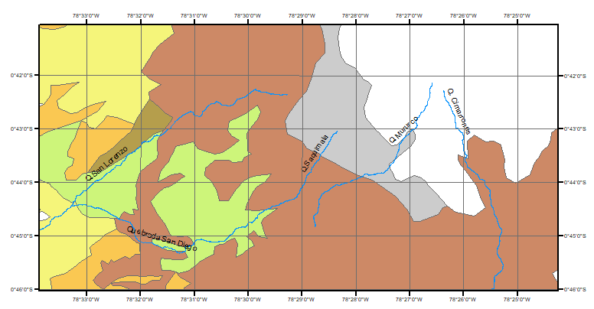
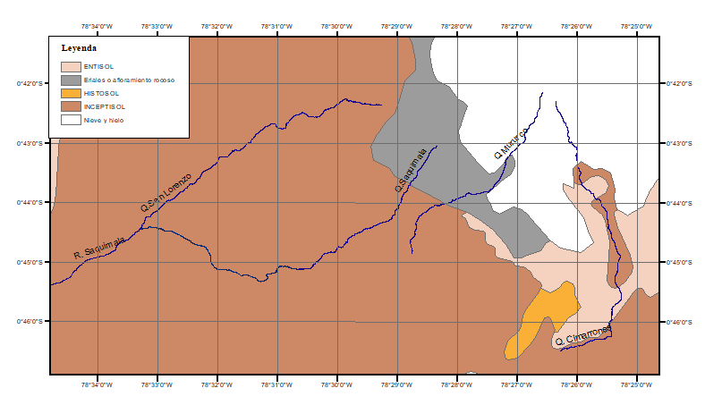
Sistema abiótico
Suelo
Uso de suelo
Taxonomía de suelo

Slide 20
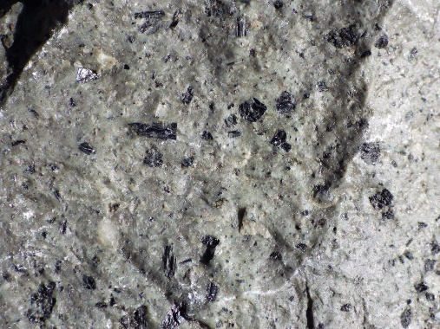
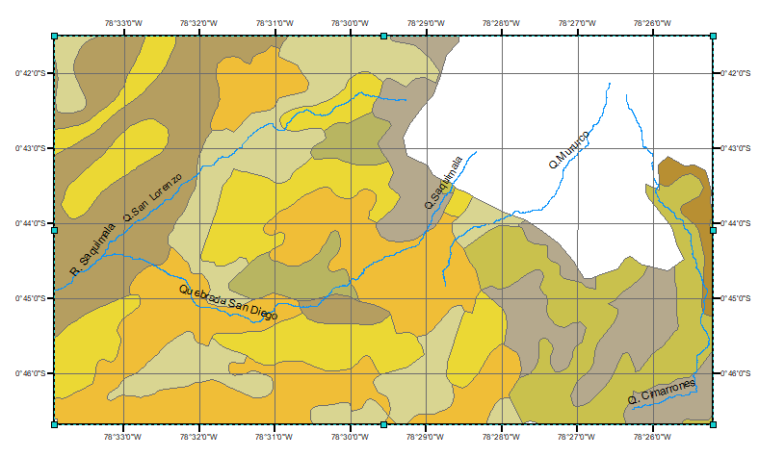
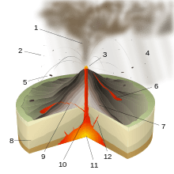
Sistema abiótico
Geología
Geomorfología

Slide 21
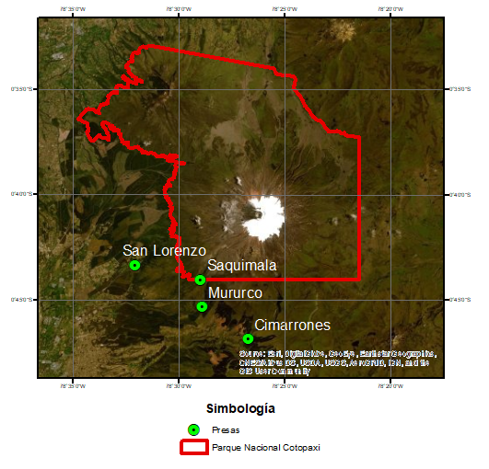
Sistema abiótico
Áreas protegidas

Slide 22
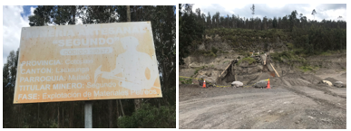
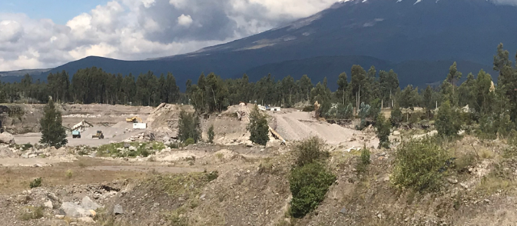
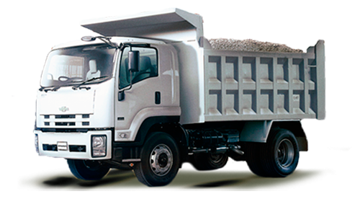
Sistema abiótico
Minería
Segundo
s/n

Slide 23
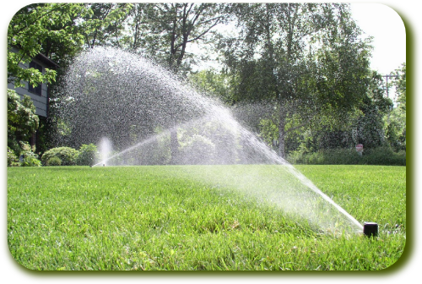
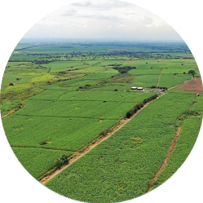
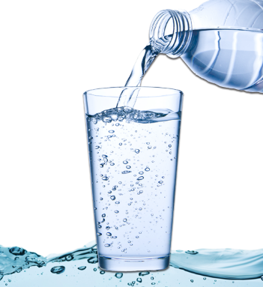
Sistema abiótico
Agua
Descripción de las cuencas hidrográficas
Parámetro | San Lorenzo | Saquimala | Mururco | Cimarrones
Área de la cuenca | Cuenca muy pequeña | Cuenca muy pequeña | Cuenca muy pequeña | Cuenca pequeña
Perímetro | Cuenca muy pequeña | Cuenca muy pequeña | Cuenca muy pequeña | Cuenca pequeña
Coeficiente de compacidad | Alargada, escurrimiento lento | Alargada, escurrimiento lento | Alargada, escurrimiento lento | Alargada, escurrimiento lento
Coeficiente de sinuosidad | Canal Rectilíneo | Canal Regular | Canal Regular | Canal Regular
Densidad de drenaje | Densidad de drenaje medio | Densidad de drenaje bajo | Densidad de drenaje medio | Densidad de drenaje medio
Pendiente bruta del río | Fuertemente inclinado | Moderadamente empinado | Fuertemente inclinado | Fuertemente inclinado
Pendiente de la cuenca
Uso del recurso agua
Calidad del agua

Slide 24
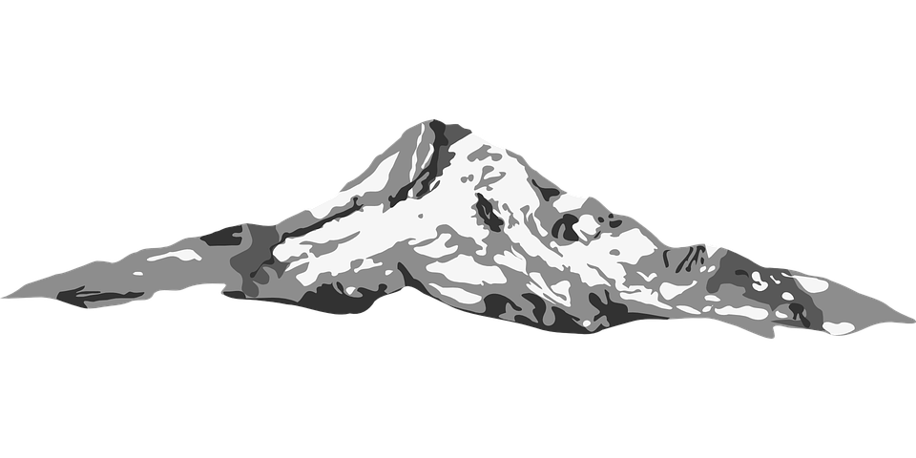
Sistema abiótico
Aire
Calidad del aire
Ruido

Slide 25
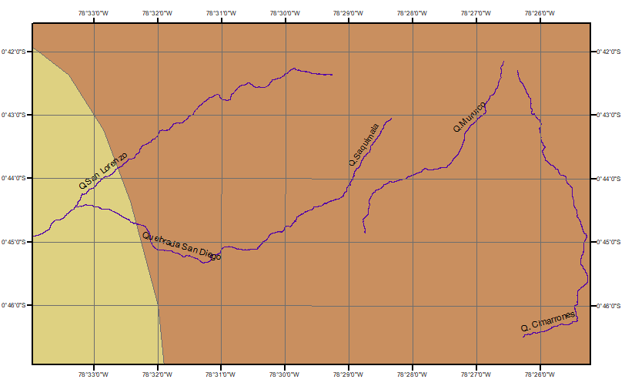
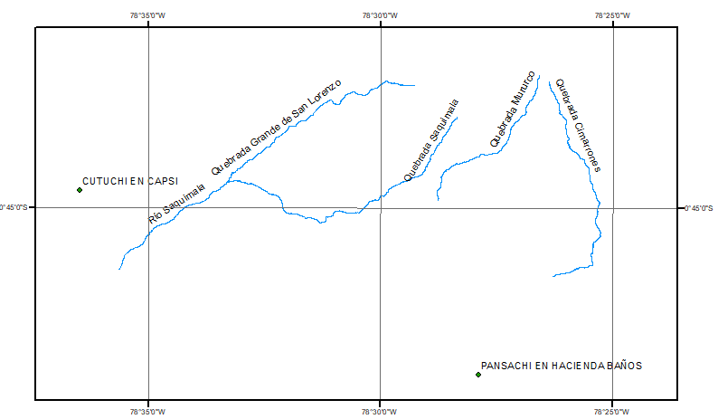
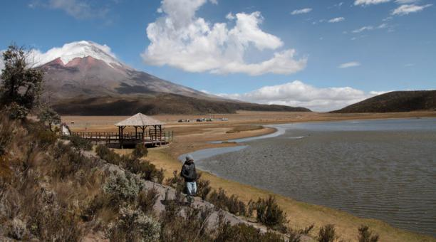
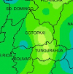
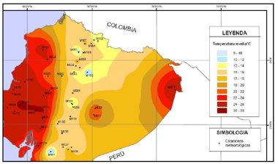
Sistema abiótico
Clima

Slide 26
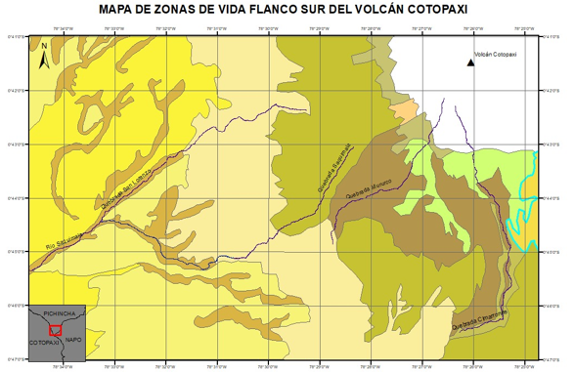
Sistema biótico
Zona de vida | Zonas que abarca
Alpino | Nacientes de la Quebrada Saquimala.
Bosque húmedo montano | Predomina en las quebradas Mururco y Cimarrones.
Páramo muy húmedo subalpino | Alrededores de las quebradas Saquimala, San Lorenzo y Cimarrones. Así como en los nacientes de la Quebrada Mururco.
Bosque muy húmedo montano | Alrededores de las quebradas Saquimala y San Lorenzo.
Bosque pluvial subalpino | Alrededores de las quebradas Mururco y Cimarrones.
Bosque seco montano bajo | Alrededores de las quebradas Saquimala y San Lorenzo.

Slide 27
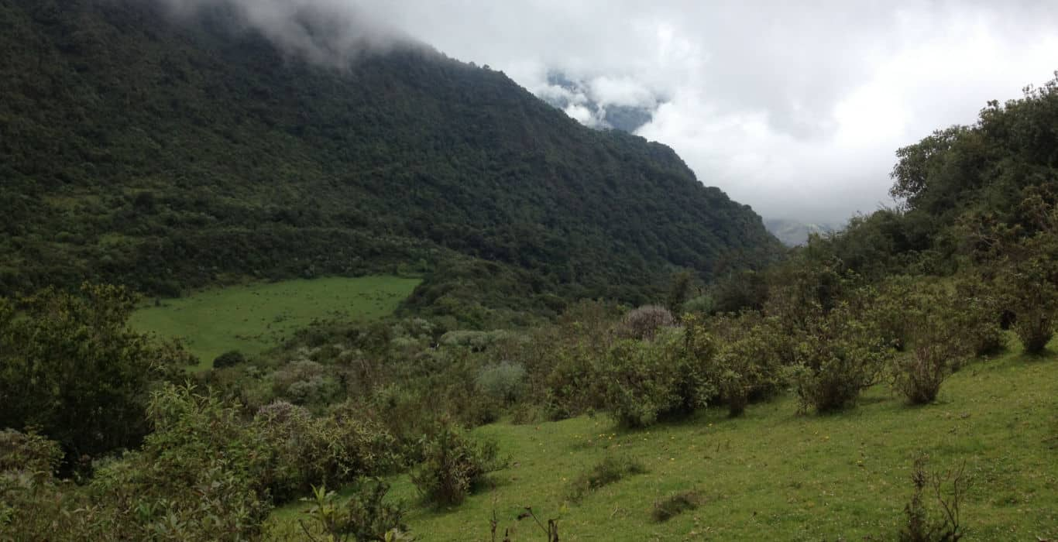
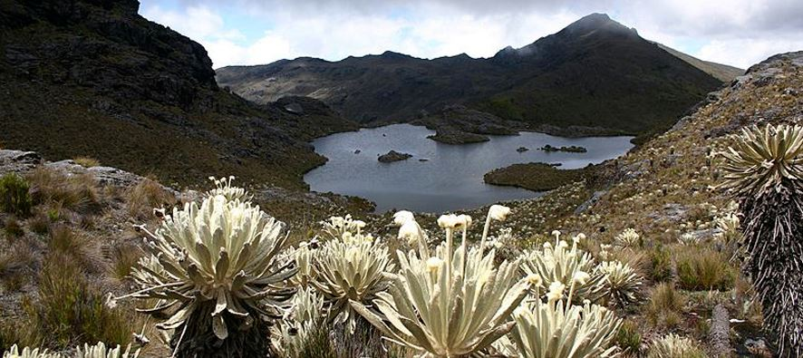
Sistema biótico
Bosque Andino
Páramo
Se halla entre 2.500 - 3.300 m; la topografía de esta formación es de montañosa a escarpada.
Altitudes de aproximadamente 2500 m a 4500 m, hasta la
línea de nieves perpetuas
Son regiones estratégicas por su altitud y climatología cuya principal función es retener el agua y regularla hídricamente durante todo el año
Tiene una temperatura media anual que varía desde 3° C hasta los 12°C.
Vegetación de tipo pajonal donde las especies dominantes son las gramíneas, arbustos, hierbas y rosetas gigantes del grupo de los frailejones.
Especies de coníferas principalmente, árboles presentan alturas entre 15 y 20 m, con gran cantidad de musgos y epifitas

Slide 28
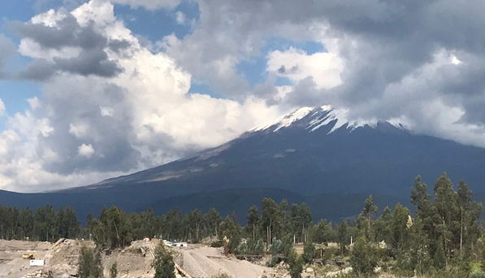
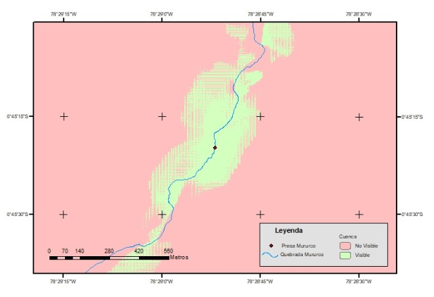
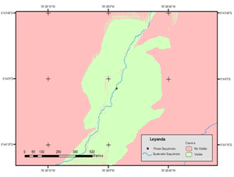
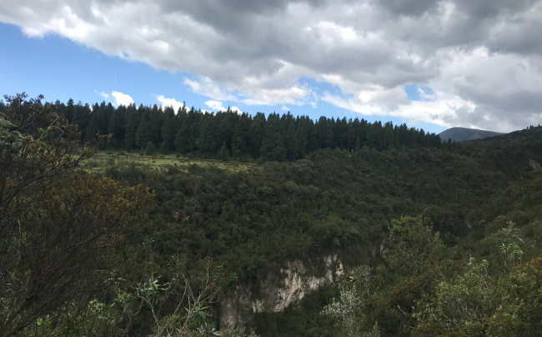
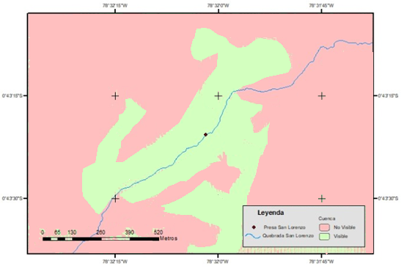
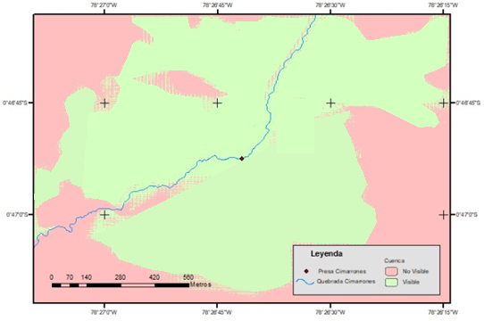
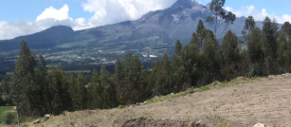
Sistema perceptual
Mururco
Saquimala
San Lorenzo
Cimarrones

Slide 29
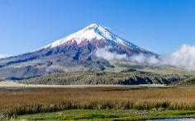
METODOLOGÍA
Identificación de aspectos ambientales
Identificación de impactos ambientales
Identificación de atributos ambientales
Evaluación de impactos ambientales
Priorización de impactos ambientales

Slide 30
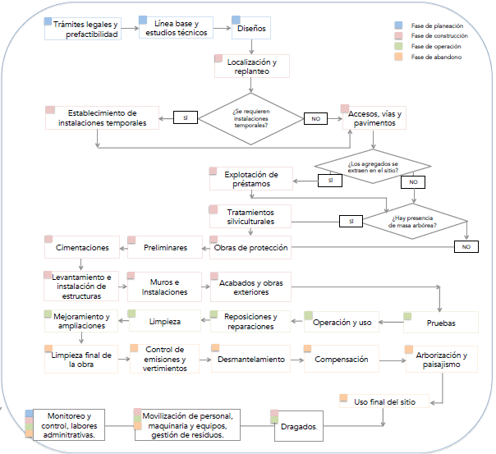
Identificación de aspectos ambientales
Fases
“Elemento de las actividades, productos o servicios de una organización que puede interactuar con el medio ambiente” (ISO 14001, 2004)

Slide 31
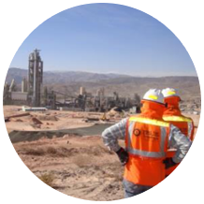
Identificación de aspectos ambientales
Planificación | Construcción | Operación | Abandono | Actividades
 |  |  |  | Trámite de licencias y permisos.
 |  |  |  | Contratación mano de obra y capacitación del personal.
 |  |  |  | Identificación y selección de proveedores, compra de materias primas e insumos.
 |  |  |  | Trazado y diseño geométrico.
 |  |  |  | Identificación de desvíos y rutas
 |  |  |  | Evaluación económica final
 |  |  |  | Demarcación y señalización provisional.
 |  |  |  | Desmonte, limpieza y remoción de cobertura vegetal
 |  |  |  | Explanación
 |  |  |  | Conformación de taludes de corte y de excavación.
 |  |  |  | Explosivos y voladuras.
 |  |  |  | Excavaciones y movimiento de tierra
 |  |  |  | Preparación de zanjas y entibado.
 |  |  |  | Desvío de cauces y arroyos
 |  |  |  | Operación de maquinaria y equipo, transporte y acarreos
 |  |  |  | Construcción de obras de concreto
 |  |  |  | Accesos, vías y pavimentos
 |  |  |  | Accesos, vías y pavimentos
 |  |  |  | Explotación de préstamos (canteras)
 |  |  |  | Armaduras
 |  |  |  | Embalsamiento de agua

Slide 32
Identificación de aspectos ambientales
Planificación | Construcción | Operación | Abandono | Actividades
 |  |  |  | Operación del embalse
 |  |  |  | Restablecimiento del régimen natural del rio.
 |  |  |  | Arborización/revegetalización
 |  |  |  | Movilización de equipos, maquinaria y materiales
 |  |  |  | Disposición de residuos foliares y leñosos.
 |  |  |  | Manejo y disposición final de los sedimentos

Slide 33
Identificación de impactos ambientales
Medio | Sistema | Componente | Indicador
Medio natural | Sistema abiótico | Componente Atmósfera | Aumento de los niveles de ruido ambiental
 |  |  | Aumento en la dispersión de olores ofensivos.
 |  |  | Deterioro de la calidad de aire
 |  | Componente Agua | Alteración de la calidad físico química del agua
 |  |  | Alteración de la dinámica fluvial
 |  |  | Disminución de caudal disponible
 |  | Componente Suelo | Alteración de las características físico químicas del suelo
 |  |  | Generación de fenómenos de inestabilidad y remoción en masa
 |  |  | Generación de procesos erosivos, socavación y pérdida de suelo
 |  |  | Compactación del suelo
 | Sistema biótico | Componente Eucariota | Atracción o expulsión de especies eucariotas
 |  |  | Pérdida de corredores biológicos, hábitat y matriz de vegetación, fragmentación

Slide 34
Identificación de impactos ambientales
Medio | Sistema | Componente | Indicador
Medio humano | Sistema perceptual | Componente Paisaje | Alteración de la cuenca visual/visibilidad del paisaje
 |  |  | Pérdida de la calidad subjetiva del paisaje
 | Sistema antrópico | Componente Económico | Aumento en la tasa de empleo
 |  |  | Aumento o disminución en el uso de un recurso natural
 |  |  | Afectación de las actividades económicas
 |  |  | Afectación en la tenencia de la tierra
 |  | Componente Político | Favorecimiento de la participación comunitaria
 |  |  | Mayor inversión, presencia del estado y las autoridades
 |  |  | Potenciación de conflictos, manifestaciones, molestias y expectativas en la comunidad
 |  |  | Incremento en los factores de riesgo
 |  | Componente Sociocultural | Afectación del patrimonio histórico, arqueológico, natural y/o territorios colectivos
 |  |  | Aumento/disminución en la oferta de servicios públicos, espacio público y vivienda

Slide 35
Identificación de atributos
Medible (M)
Global (G)
Apto (A)
Sugerido (S)
1
1
1
1
2
2
5
2
3
3
3
4
4
4
5
5

Slide 36
Identificación de atributos
CA = M + G + A + S
Valor | Inclusión
[0,7] | Muy baja
(7,10] | Baja
(10,13] | Media
(13,16] | Alta
(16,19] | Muy alta

Slide 37
Identificación de atributos
Clase
-1
0
1
Consumo
0
1
2
3
4
5
Distancia
2
3
4
5
Emisiones
0
1
2
3
4
5
Naturalidad
0
1
2
3
4
5
Externalidades
0
1
2
3
4
5
Área de influencia
1
3
5
Magnitud
0
1
2
3
4
5

Slide 38
Evaluación de impactos ambientales
IT=C[Co+D+E+N+Ex+Ai+M]

Slide 39
Priorización de impactos ambientales
Alto
Medio
Bajo
IT | Prioridad
[7,16] | Prioridad baja
(16,25] | Prioridad media
(25,35] | Prioridad alta

Slide 40
Resultados
Max | 22750
Min | -22750
Saquimala
Mururco
-3686
-3552
Cimarrones
San Lorenzo
-3281
-2880

Slide 41
Resultados
Saquimala
Mururco
Cimarrones
San Lorenzo

Slide 42
Resultados
Saquimala
Mururco
Cimarrones
San Lorenzo

Slide 43
Resultados
Saquimala
Mururco
Cimarrones
San Lorenzo

Slide 44
Resultados
Saquimala
Mururco
Cimarrones
San Lorenzo

Slide 45
Resultados
Saquimala
Mururco

Slide 46
Resultados
Cimarrones
San Lorenzo

Slide 47
Resultados
Saquimala
Mururco

Slide 48
Resultados
Cimarrones
San Lorenzo

Slide 49
Resultados
Saquimala
Mururco

Slide 50
Resultados
Cimarrones
San Lorenzo

Slide 51
Planes de manejo ambiental
Fuente: Modificado de (Ministerio del Ambiente, 2015)
Fuente: Modificado de (Ministerio del Ambiente, 2015)

Slide 52
Planes de manejo ambiental
Fuente: Modificado de (Ministerio del Ambiente, 2015)
Fuente: Modificado de (Ministerio del Ambiente, 2015)

Slide 53
Planes de manejo ambiental
Fuente: Modificado de (Ministerio del Ambiente, 2015)
Fuente: Modificado de (Ministerio del Ambiente, 2015)

Slide 54
Planes de manejo ambiental
Fuente: Modificado de (Ministerio del Ambiente, 2015)
Fuente: Modificado de (Ministerio del Ambiente, 2015)

Slide 55
Planes de manejo ambiental
Fuente: Modificado de (Ministerio del Ambiente, 2015)

Slide 56
Conclusiones
Según la evaluación ambiental inicial se concluye que las obras de mitigación ingresan a la categoría tres de impacto ambiental del SUIA debido a que se tomaron las áreas de embalse como parte del objeto de estudio.
Se determinó que la ubicación de la obra de mitigación a ser construida en la quebrada Saquimala, se encuentra dentro del área protegida del Parque Nacional Cotopaxi.
Según los resultados obtenidos, en la evaluación de impactos ambientales, el mayor impacto es el generado en la quebrada Saquimala, seguidos por Mururco, Cimarrones y San Lorenzo.
Los resultados obtenidos reflejan que los impactos ambientales negativos más significativos se dan en la fase de construcción, seguido de las fases de operación y abandono. Mientras que, existen mayores impactos positivos en la etapa de planificación.

Slide 57
Conclusiones
Para la realización de todos los planes de manejo se basó en la guía referencial de la secretaria del ambiente identificando los impactos ambientales para el presente proyecto, modificando y actualizando las medidas propuestas según los resultados de la matriz de doble entrada planteada.
El plan de manejo de Prevención y Mitigación de Impactos, se realizó en base a los datos obtenidos de la matriz de doble entrada, comprobando que los impactos en cada presa son similares pero se puede considerar dar una mayor importancia a las medidas de prevención.

Slide 58
Recomendaciones
La obra de mitigación de la quebrada Saquimala, se le debe dar una mayor atención al plan de manejo ambiental.
Se recomienda realizar un estudio basado en sistemas de información geográfica para la ubicación de las presas, así como de la identificación vías de acceso a los puntos de construcción.
Se recomienda realizar un inventario de especies tanto de flora como de fauna antes de la remoción de la cobertura vegetal.
Se recomienda seguir los lineamientos del ministerio del ambiente y cumplir con los plazos especificados las medidas propuestas en cada uno de los planes de manejo para una correcta conservación del área de intervención del proyecto

